Slide 1
Modelos de processo de software e atividades de software
Ian Sommerville, 9a edição, Pearson

Slide 2
Processo de software
Conjunto de atividades relacionadas que levam à produção de um produto de software:
Softwares podem ser desenvolvidos do zero ou estendidos a partir de softwares já existentes.
Uso de componentes já existentes é uma prática comum.
Atividades fundamentais:
Especificação, projeto, implementação, validação e evolução.

Slide 3
Modelos de Processo de software
Representações simplificadas (abstrações) de um processo de software.
Representam frameworks
Modelos mais comuns:
Cascata
Incremental
Reuso

Slide 4
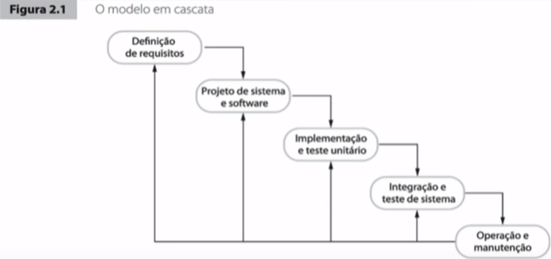
Modelos de Processo de software

Slide 5
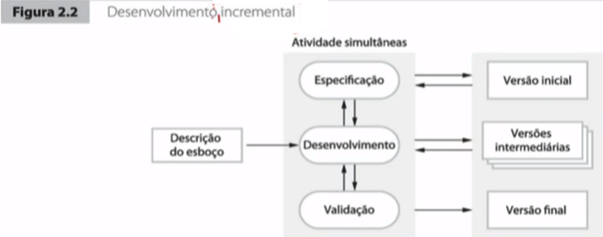
Modelos de Processo de software

Slide 6
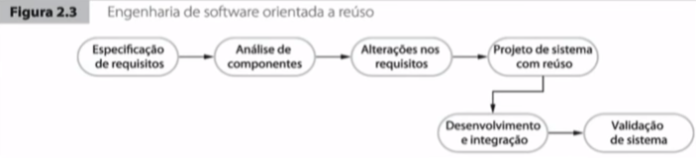
Modelos de Processo de software

Slide 7
Atividades do Processo de software
Atividades técnicas, de colaboração e gestão.
Objetivo: especificar, implementar e testar o software.
Atividades básicas:
Especificação
Desenvolvimento
Validação
Evolução

Slide 8
Atividades do Processo de software
Atividades técnicas, de colaboração e gestão.
Objetivo: especificar, implementar e testar o software.
Atividades básicas:
Especificação
Desenvolvimento
Validação
Evolução

Slide 9
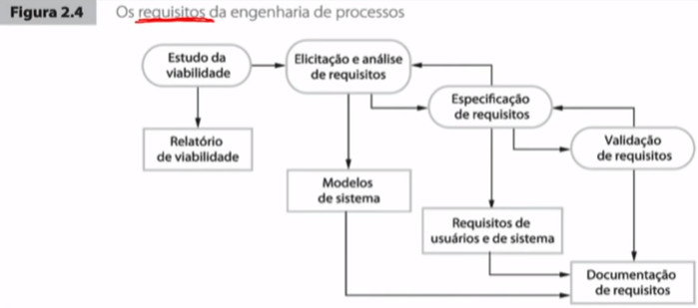
Especificação de requisitos

Slide 10
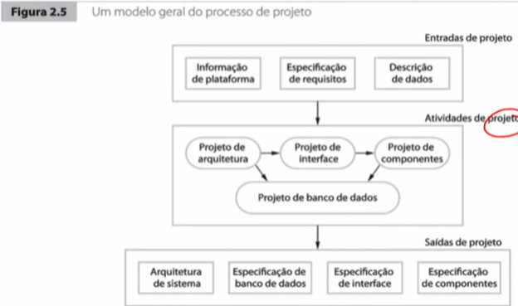
Especificação de requisitos

Slide 11
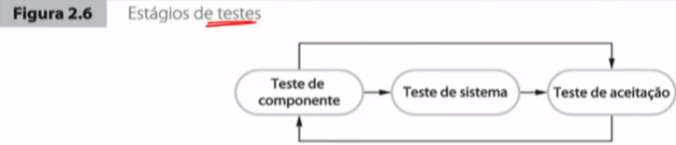
Especificação de requisitos

Slide 12
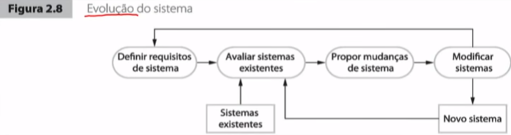
Especificação de requisitos

